Slide 1


Slide 2
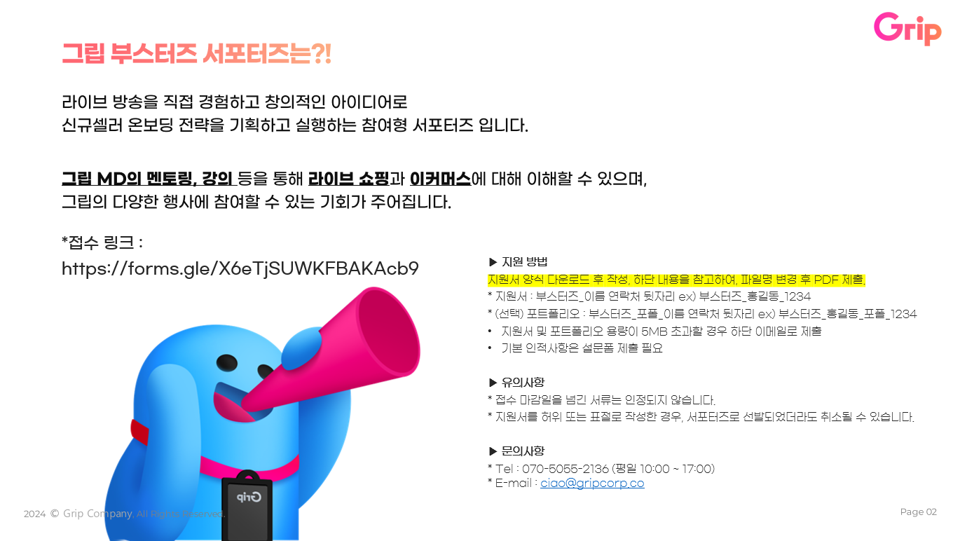

Slide 3
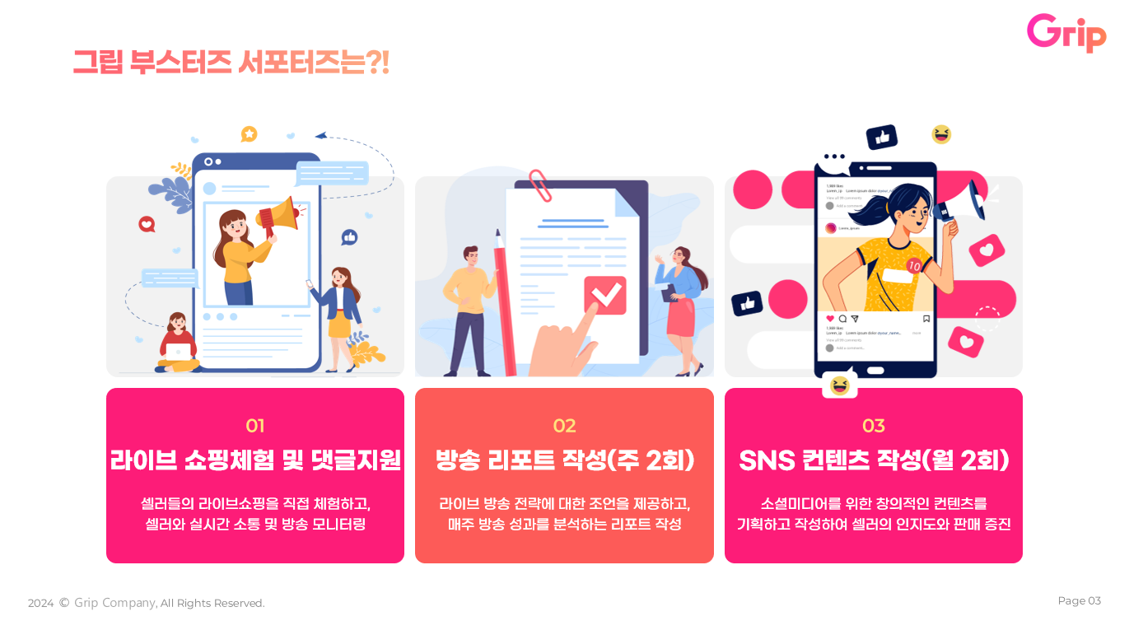

Slide 4
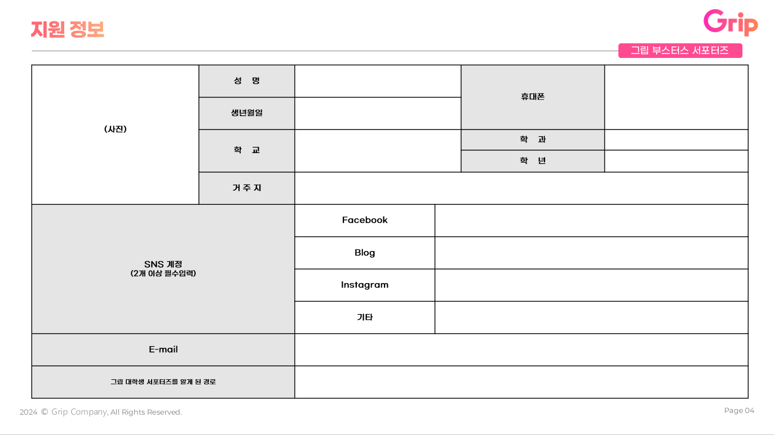
(홍길동)
010-0000-0000
2023.00.00
경영학과
그립대학교
3학년(휴학중)
경기도 성남시 분당구 판교역로
(내용)
(내용)
(내용)
(내용)
Grip@gripcorp.co
예) 스펙업, 선후배 추천

Slide 5
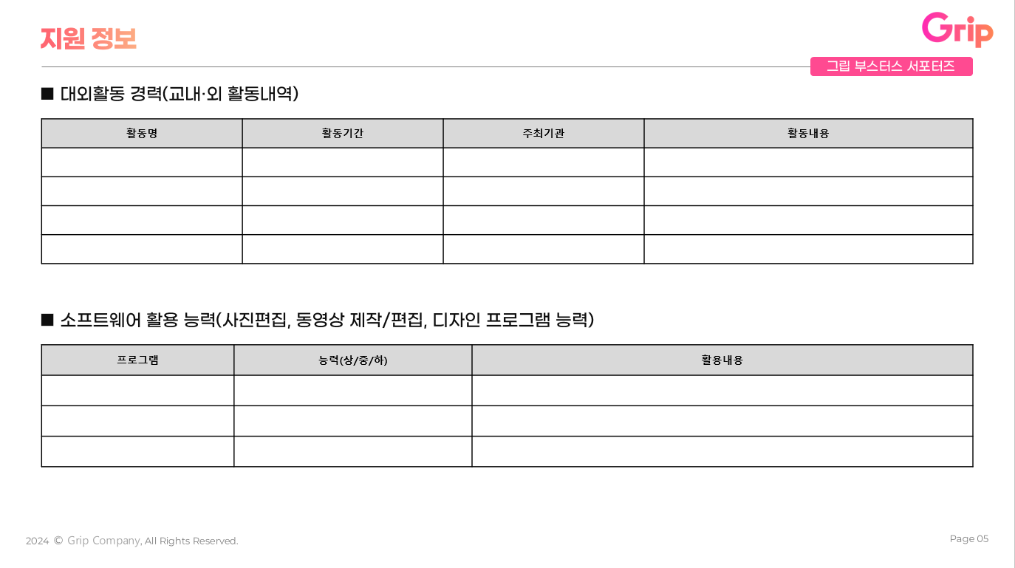
(내용)
(2023.10.1~2023.12.31)
(내용)
(내용)
(내용)
(2023.10.1~2023.12.31)
(내용)
(내용)
(내용)
(2023.10.1~2023.12.31)
(내용)
(내용)
(내용)
(2023.10.1~2023.12.31)
(내용)
(내용)
EXCEL
상
(내용)
PPT
상
(내용)
Photoshop
상
(내용)

Slide 6
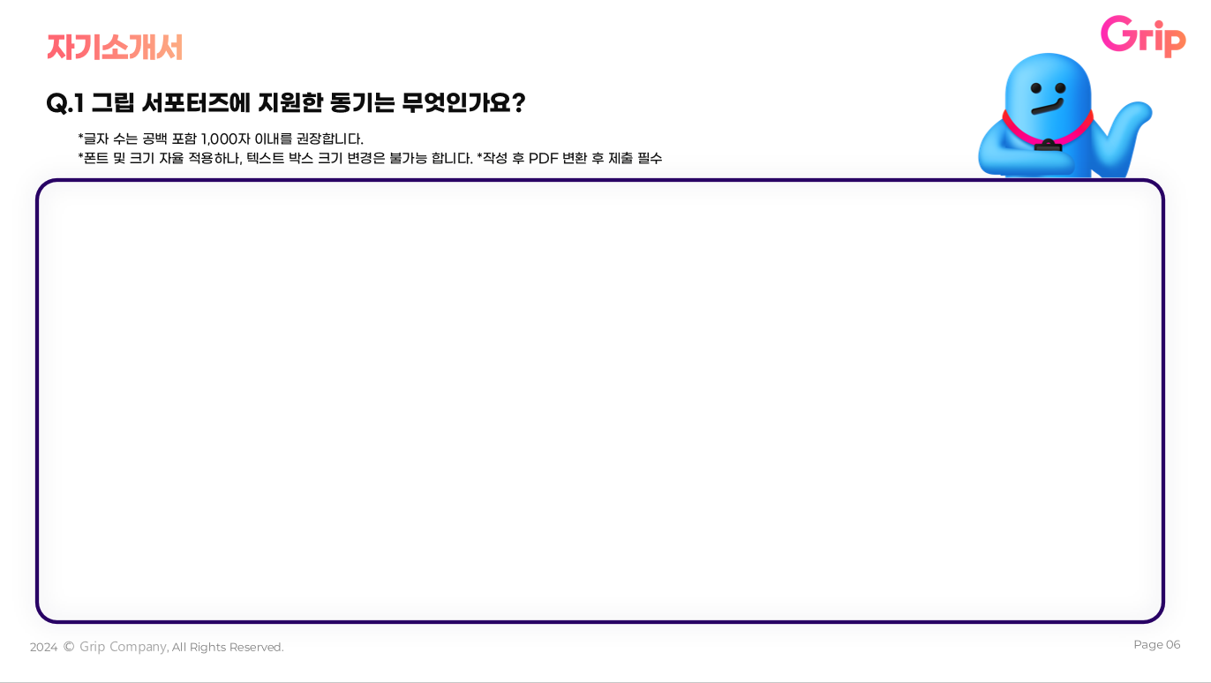
(필수입력)
(내용)

Slide 7
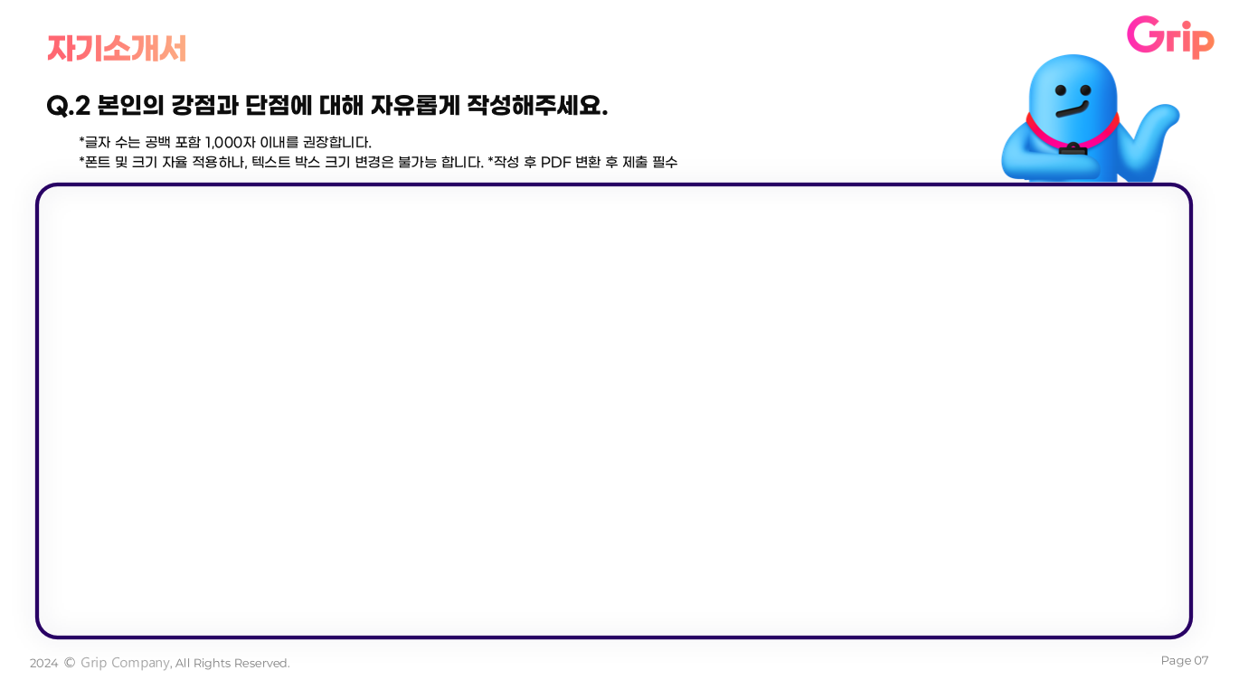
(필수입력)
(내용)

Slide 8
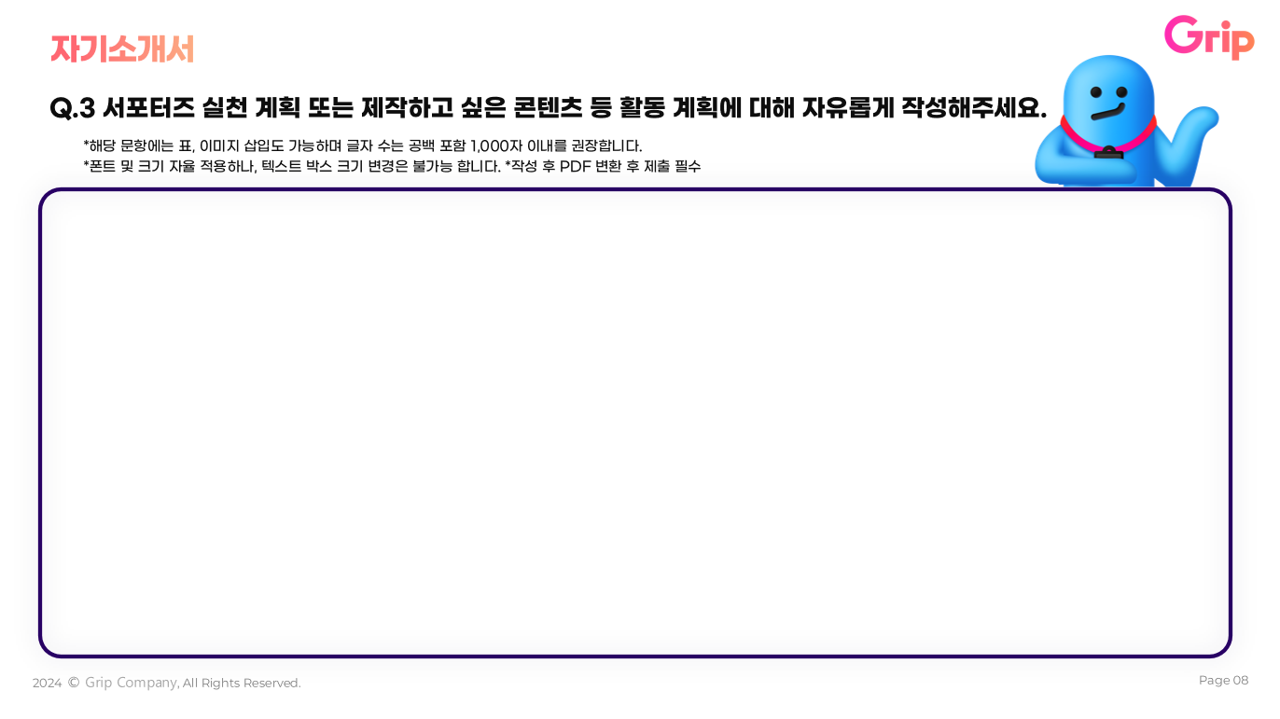
(선택사항)
(내용)

